Slide 1
LAZOS ABIERTOS

Slide 2
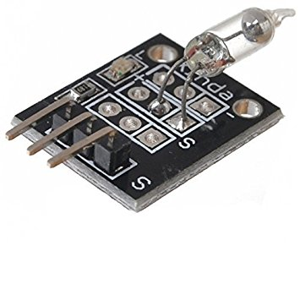
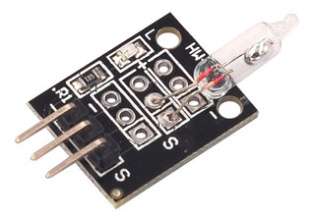
SENSOR DE MERCURIO
- + S

Slide 3
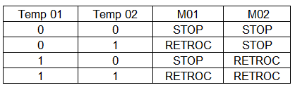
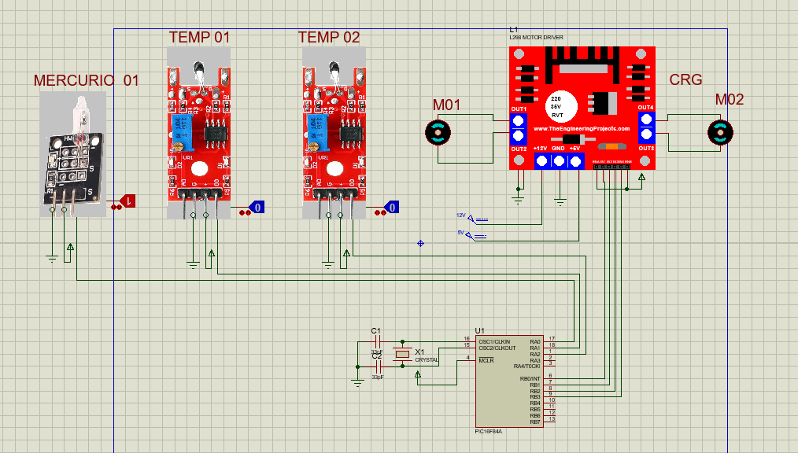
Aplicación 01
Elaborar el código de programación en ASM para el PIC 16F84A, que cumpla con los siguientes criterios:
Sensor de Mercurio = 0, la unidad móvil retrocede según los sensores de Temp.
Sensor de Mercurio = 1, la unidad móvil avanza sin importar el estado de los sensores.

Slide 4
Aplicación 01

Slide 5
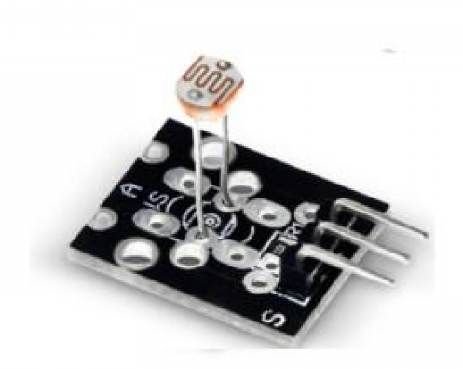
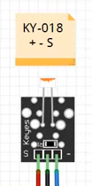
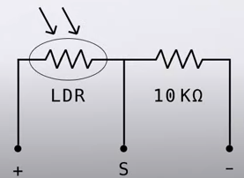

DE SENSOR DE LUZ

Slide 6
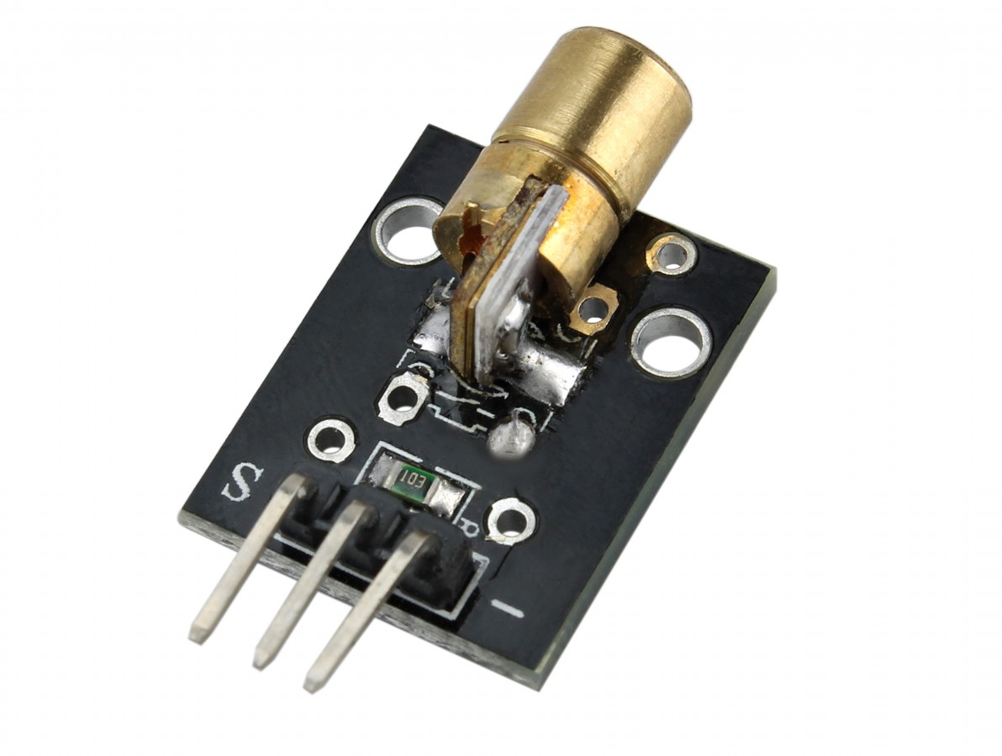
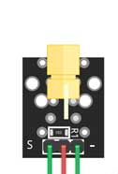
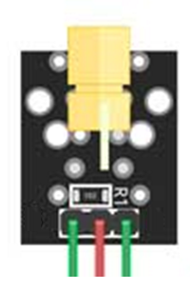
PUNTERO LASER
+ -

Slide 7
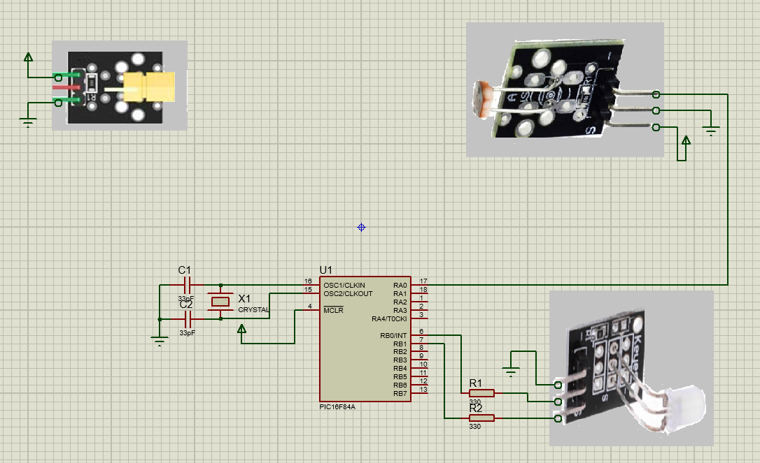
Aplicación 01
Elaborar el código de programación en ASM para el PIC 16F84A, el caso debe ser planteado y explicado en clases, demostrando su funcionamiento.

